Slide 1
ALDFAER VOOR STARTERS
DC SPELTINCX
VOORBEELD

Slide 2
ALDFAER NIET OP INTERNET (als je niet wilt)

Slide 3
ALDFAER WAAROM ALDFAER GEBRUIKEN ?
Uit : HANDLEIDING ALDFAER R7.0

Slide 4
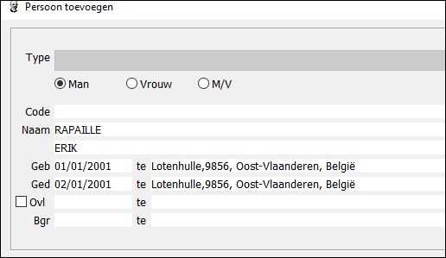
PERSOON 1
=ONDERAAN
LINKS

Slide 5
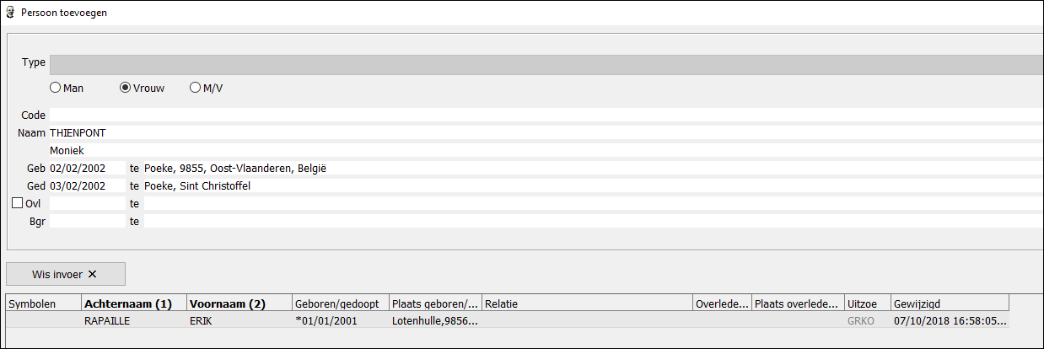
PERSOON 2
ONDERAAN
RECHTS =

Slide 6
KOPPELEN
STAP 1=
PERSOON
NIEUW
VERWIJDER
RAPPORTEN
GEZIN + tik = GEZIN KOPPELEN + tik =
STAP 2=
GEZIN

Slide 7
KOPPELEN
OUDER
VADER
MOEDER
PARTNER
KIND
ZOON
DOCHTER
IN DIT GEVAL= tik

Slide 8
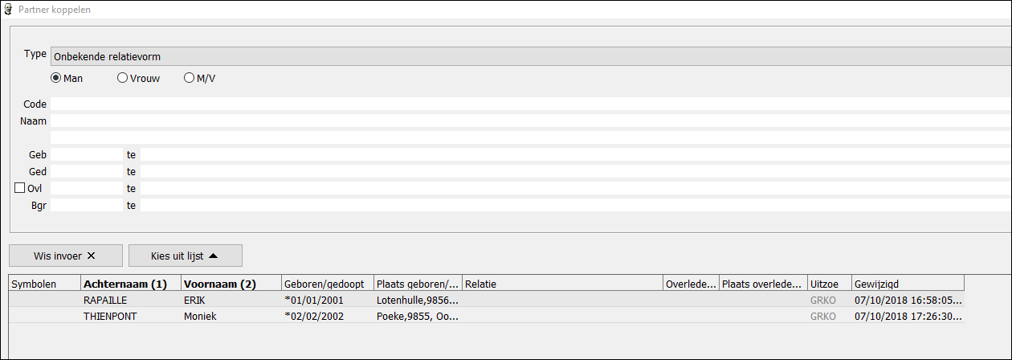
RESULTAAT
Partner koppelen

Slide 9
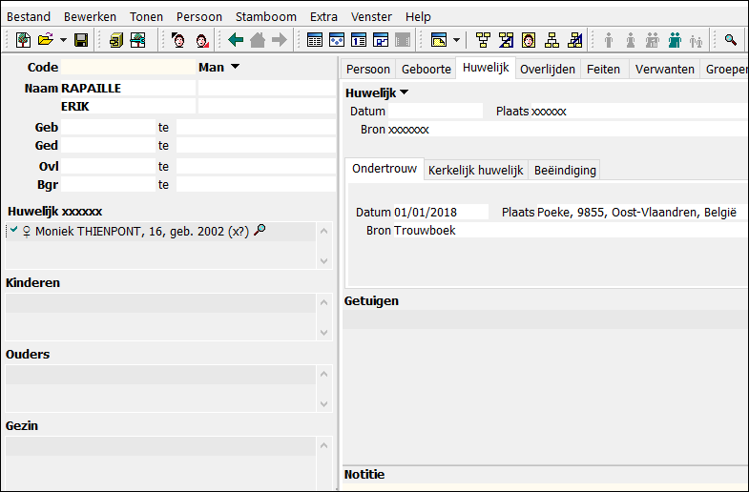
KOPPELEN
KOPPELEN
Tik met rechtmuisknop
!!!!!!!!!!!!!!!!!!!!!!!!!!!!!!!!

Slide 10
KOPPELEN
En je ziet respectievelijk :
PARTNER KOPPELEN
KIND KOPPELEN
ZOON KOPPELEN
DOCHTER KOPPELEN
KINDERLOOS
OUDER KOPPELEN
VADER KOPPELEN
MOEDER KOPPELEN

Slide 11
EN…..VERGEET DE HANDLEIDING NIET TE GEBRUIKEN
BVB
NIEUW PERSOON INVOEREN
GA NAAR INDEX/NIEUW PERSOON EN…..
ENZ…..ENZ…..ENZ……

Slide 12
CONCLUSIE :
1° INVOEREN
2° KOPPELEN
EN ALTIJD NAZIEN, SPEUREN NAAR
FOUTEN !!!!
(maken we allemaal !)

Slide 13
07 OKTOBER 2018 GENEALOGIE DC SPELTINCX
KAN
Eventueel vervolgd
worden
GENEALOGIE
DC SPELTINCX
KENNIS MAKEN MET
ALDFAER

